Slide 1
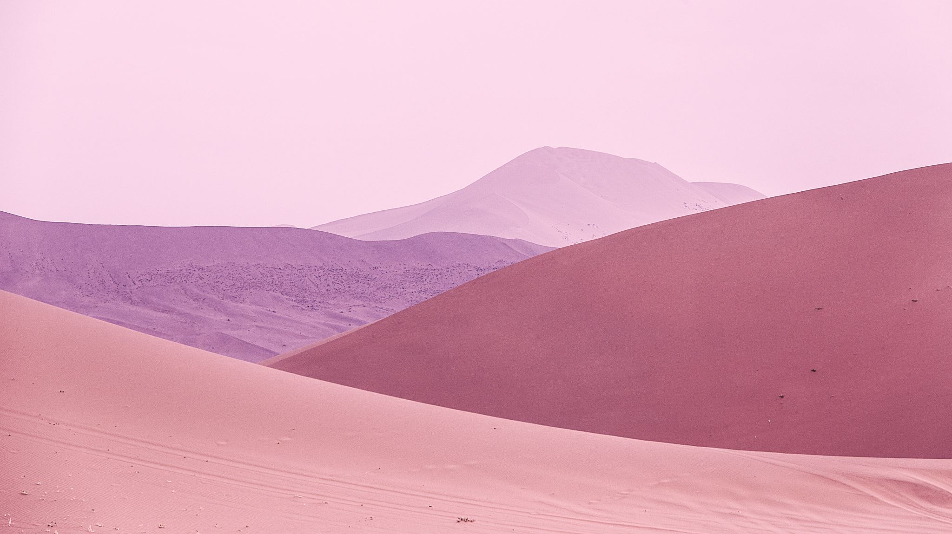
Zondag 11 september

Slide 2
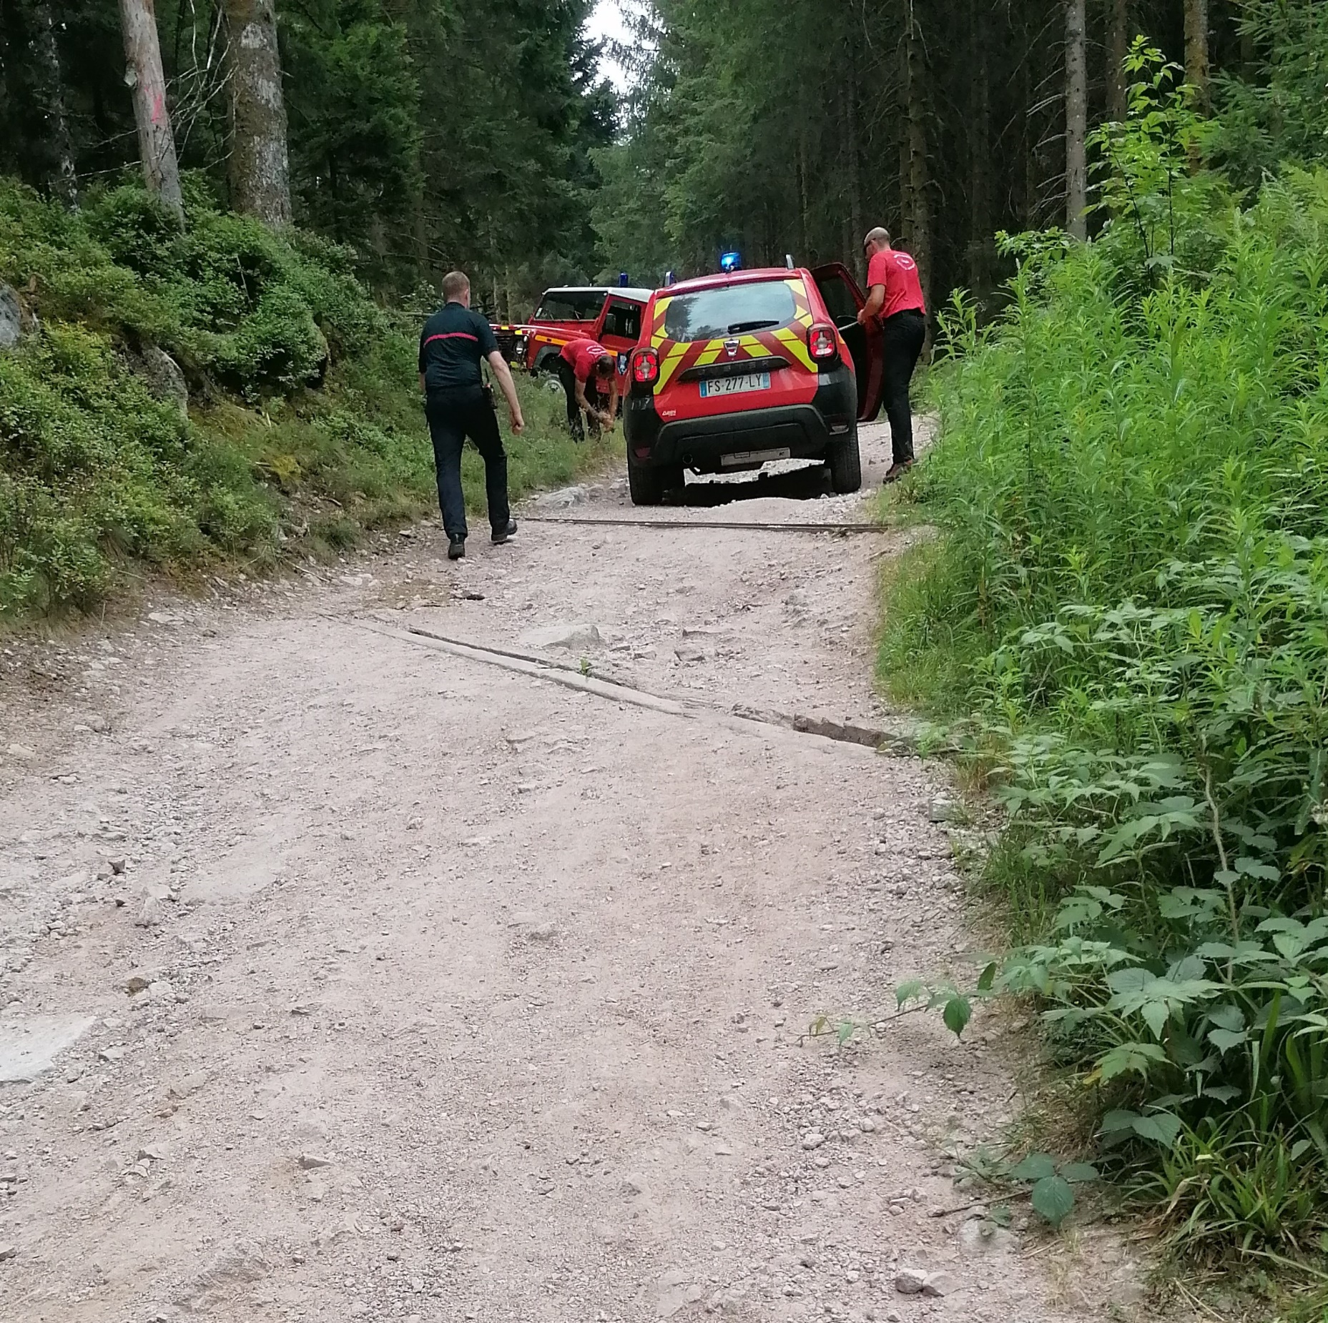

Slide 3
Thuis zijn bij god
Zondag 11 september

Slide 4
Psalm 84
2 Heer van de hemelse legers, wat is het heerlijk in uw heiligdom!
3 Ik verlang er hevig naar om in uw heiligdom te zijn. Met alles wat in mij is, juich ik voor de levende God.
4 Zelfs mussen en zwaluwen vinden dicht bij U een plekje om te wonen. Vlak bij uw altaar bouwen ze een nest voor hun jongen, dicht bij U, Heer van de hemelse legers, mijn Koning en mijn God.
5 Het is heerlijk voor mensen om heel dicht bij U te leven. Ze prijzen U aldoor.

Slide 5
Psalm 84
6 Het is heerlijk voor mensen om op U te vertrouwen en U te dienen.
7 Als ze door dorre, droge dalen van moeilijkheden trekken, maken zij God tot hun bron. Zachte regenbuien vallen op hen neer.
8 Steeds meer vol van uw kracht gaan zij verder tot ze bij U komen in Jeruzalem.
9 Heer, God van de hemelse legers, luister alstublieft naar mijn gebed! Hoor hoe ik U roep, God van Jakob!
10 God, U die ons beschermt als een schild, wilt U goed zijn voor de man die U tot koning heeft gezalfd.

Slide 6
Psalm 84
11 Ik ben liever één dag op het plein voor uw tempel dan duizend dagen ergens anders. Ik sta liever bij de drempel van uw heiligdom, dan dat ik woon bij mensen die zich niets van U aantrekken.
12 Heer, U bent de zon van ons leven, U bent een schild dat ons beschermt. U vergeeft en herstelt. U zal altijd goed zijn voor de mensen die leven zoals U het wil.
13 Het is heerlijk voor mensen om op U te vertrouwen, op U, de Heer van de hemelse legers.

Slide 8
pelgrimstocht

Slide 9
Psalm 84 : 2-5
Hoe lieflijk zijn Uw woningen, HEERE van de legermachten.
Mijn ziel verlangt, ja, bezwijkt zelfs van verlangen naar de voorhoven van de HEERE; mijn hart en mijn lichaam roepen het uit tot de levende God.
Zelfs vindt de mus een huis en de zwaluw haar nest, waarin zij haar jongen legt: bij Uw altaren, HEERE van de legermachten, mijn Koning en mijn God.
Welzalig zijn zij die in Uw huis wonen, zij loven U voortdurend.

Slide 12
Psalm 84 : 6-10
Welzalig de mens van wie de kracht in U is – in hun hart zijn de gebaande wegen.
Gaan zij door het dorre dal van de moerbeibomen, dan maken zij God tot hun bron; ook zal de regen hen overvloedig bedekken.
Zij gaan voort van kracht tot kracht, zij zullen verschijnen voor God in Sion.
HEERE, God van de legermachten, luister naar mijn gebed, neem het ter ore, o God van Jakob.
O God, ons schild, zie en aanschouw het aangezicht van Uw gezalfde.

Slide 13
pelgrimstocht

Slide 14
Psalm 84 : 7
BB: Als ze door dorre, droge dalen van moeilijkheden trekken, maken zij God tot hun bron. Zachte regenbuien vallen op hen neer.
HSV: Gaan zij door het dorre dal van de moerbeibomen, dan maken zij God tot hun bron; ook zal de regen hen overvloedig bedekken.
NBG: Als zij trekken door een dal van balsemstruiken, maken zij het tot een oord van bronnen; ook hult de vroege regen het in zegeningen.
NBV21: Trekken zij door een dal van dorheid, door hen verandert het in een oase; rijke zegen daalt als regen neer.

Slide 15
Psalm 84 : 11-13
Want één dag in Uw voorhoven is beter dan duizend elders; ik verkoos liever te staan op de drempel van het huis van mijn God dan lang te wonen in de tenten van de goddeloosheid.
Want God, de HEERE, is een zon en een schild, de HEERE zal genade en eer geven, Hij zal het goede niet onthouden aan wie in oprechtheid zijn weg gaat.
HEERE van de legermachten, welzalig de mens die op U vertrouwt.

Slide 16
Verlangen om bij god te zijn
Je bent gelukkig als je bij God bent
Je bent gelukkig als je Hij je kracht is
Je bent gelukkig als je op Hem vertrouwt
Je mag thuis zijn bij GOD

Slide 17
Psalm 84 – wat hou ik van uw huis
Wat hou ik van Uw huis, Heer van de hemelse legers. Ik kan zo sterk verlangen naar de binnenpleinen van de Heer. Diep in mijn lijf is zo’n heimwee, zo'n blijvende schreeuw om de levende God. Een vogel is er thuis, Heer van de hemelse legers. Een zwaluw voedt haar jongen op bij U onder de pannen, God. Wonen bij U is een zegen, zo’n blijvende kans om te zingen voor U.
Gelukkig wie naar U vol van verlangen op weg zijn, zelfs in het dorre bomendal zien zij een bron en regenval, gaan zij van zegen tot zegen, naar God die verschijnt in zijn heilige stad
Ach hoor en kijk naar mij, Heer van de hemelse legers. Ja, liever één dag dicht bij U dan duizend dagen zonder U. Liever bij U aan de drempel dan binnen te zijn in een duistere tent.
De Heer beveiligt ons, eer en geluk zal Hij geven, Hij heeft Zijn liefde nooit ontzegd aan mensen, eerlijk onderweg. Heer van de Hemelse legers, gelukkig zijn zij die vertrouwen op U. Wat hou ik van Uw huis!

